Slide 1
Bacaan Alkitab Hari Ini:
Nas Pembimbing | Mazmur 100 : 2 - 5
Berita Anugerah | Mikha 7 : 19
Perintah Hidup Baru | Lukas 6 : 20 - 26
Pembacaan Alkitab | Lukas 2 : 1 - 7

Slide 2
Tata Ibadah Hari Minggu Adven IV
Minggu, 24 Desember 2017

Slide 3
UCAPAN SELAMAT DATANG

Slide 4
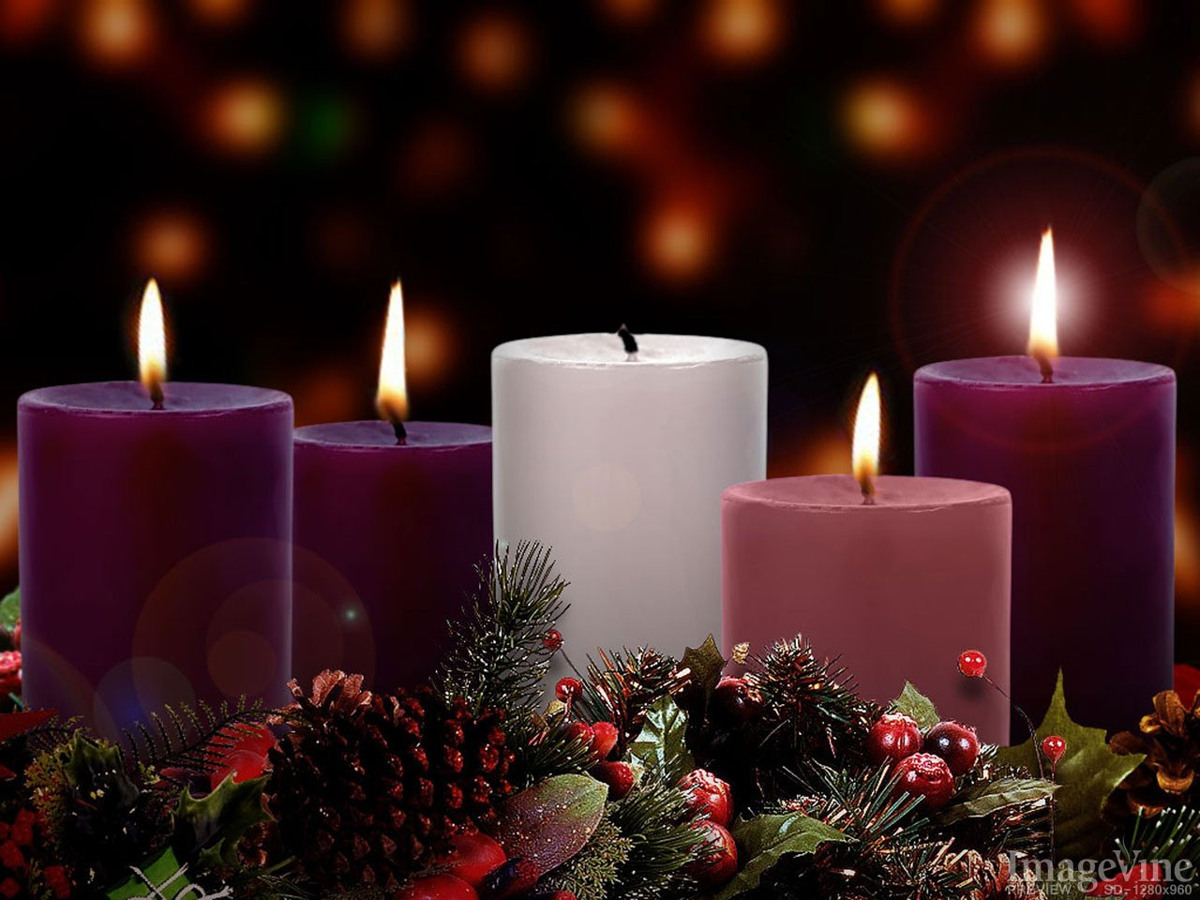
(GB 127: bait 4 *Satu Lilin Kita Nyalakan*).

Slide 5
UMAT:
Empat lilin kita nyalakan, bagai bintang-bintang cerah siaplah hai segenap alam dan bernyanyi “Maranatha”

Slide 6
AJAKAN BERIBADAH

Slide 7
MENGHADAP TUHAN

Slide 8
Umat Menyanyi
KJ 76: bait 1 & 2
KAU YANG LAMA DINANTIKAN

Slide 9
UMAT:
Kau yang lama dinantikan, Juru s’lamat, datanglah,

Slide 10
UMAT:
agar kami Kau sucikan dari dosa dan cela!

Slide 11
UMAT:
UmatMu tetap Kau tuntun, Kau Harapan kami pun!

Slide 12
UMAT:
Bangsa dunia menunggu penghiburan kasihMu.

Slide 13
Prosesi Alkitab memasuki ruang ibadah diiringi orgen

Slide 14
UMAT:
Raja mulia, Kau lahir bagai anak yang lembut,

Slide 15
UMAT:
agar kami Kauajari kasih KerajaanMu.

Slide 16
UMAT:
Pimpin kami oleh RohMu, hati pun perintahlah

Slide 17
UMAT:
dan demi kurban darahMu, b’rilah damai yang baka!

Slide 18
VOTUM
PF :Pertolongan kita adalah dalam nama Tuhan yang menjadikan langit dan bumi.
Umat : 1 . | 1 . ||
A - min

Slide 19
NAS PEMBIMBING
Mazmur 100
: 2 - 5
2-5

Slide 20
²Beribadahlah kepada TUHAN dengan sukacita, datanglah ke hadapan-Nya dengan sorak-sorai!

Slide 21
³Ketahuilah, bahwa Tuhanlah Allah; Dialah yang menjadikan kita dan punya Dialah kita, umat-Nya dan kawanan domba gembalaan-Nya.

Slide 22
⁴Masuklah melalui pintu gerbang-Nya dengan nyanyian syukur, ke dalam pelataran-Nya dengan puji-pujian, bersyukurlah kepada-Nya dan pujilah nama-Nya!

Slide 23
⁵Sebab TUHAN itu baik, kasih setia-Nya untuk selama-lamanya, dan kesetiaan-Nya tetap turun-temurun.

Slide 24
SALAM
PF : Kasih karunia menyertai kamu dan damai sejahtera dari Allah, Bapa kita, dan dari Tuhan Yesus Kristus.
Umat : DAN MENYERTAIMU JUGA

Slide 25
Umat Bernyanyi
KJ 81: bait 1, 3, 5
O, DATANGLAH, IMANUEL

Slide 26
KANTORIA:
“O, Datanglah, Imanuel, tebus umatMu Israel

Slide 27
KANTORIA:
yang dalam berkeluh kesah menantikan Penolongnya.

Slide 28
KANTORIA:
Bersoraklah, hai Israel, menyambut Sang Imanuel!

Slide 29
UMAT:
O, datang, Tunas Isai, patahkan belenggu pedih

Slide 30
UMAT:
dan umatMu lepaskanlah dari lembah sengsaranya.

Slide 31
UMAT:
Bersoraklah, hai Israel, menyambut Sang Imanuel!

Slide 32
PEREMPUAN:
O Surya Pagi, datanglah dan jiwa kami hiburlah;

Slide 33
PEREMPUAN:
halaukanlah gelap seram bayangan maut yang kejam.
Laki-laki

Slide 34
PEREMPUAN:
Bersoraklah, hai Israel, menyambut Sang Imanuel!

Slide 35
LAKI-LAKI:
O Tuhan Allah, datanglah, FirmanMu berkuasalah,

Slide 36
LAKI-LAKI:
seperti waktu Kauberi di atas puncak Sinai.

Slide 37
LAKI-LAKI:
Bersoraklah, hai Israel, menyambut Sang Imanuel.
duduk

Slide 38
DOA PENGAKUAN

Slide 39
P2:
Ya Allah, kami menyadari dan mengaku bahwa sungguh dosa dan pemberontakan kami banyak di hadapan-Mu, dan dosa kami bersaksi melawan kami.

Slide 40
P2:
Sungguh, kami menyadari pemberontakan kami, dan mengenal segala kejahatan kami.

Slide 41
P2:
Kami telah memberontak dan mungkir terhadap Tuhan; berbalik dari mengikuti Allah kami.

Slide 42
P2:
Kami merancangkan berbagai pemerasan dan penyelewengan.

Slide 43
P2:
Hati kami mengandung dusta dan melahirkannya dalam kata-kata.

Slide 44
P2:
Karena itu, kami mohon kepada-Mu, ya Bapa, ampunilah segala dosa dan pemberontakan kami.

Slide 45
P2:
Baharuilah kami, supaya kami layak menjadi anak-anak-Mu.

Slide 46
P2:
Demikian pengakuan umat-Mu. Dengarlah, ya Tuhan :

Slide 47
Umat Menyanyi
KJ 34: bait 1 - 3
DI SALIB YESUS DI KALVARI

Slide 48
KANTORIA:
Di salib Yesus di Kalvari kus’rahkan dosaku yang keji.

Slide 49
KANTORIA:
Oleh darah-Nya aku bersih! Puji nama-Nya!

Slide 50
KANTORIA:refr:
Puji, puji nama-Nya! Puji, puji nama-Nya! Oleh darah-Nya aku bersih! Puji nama-Nya!

Slide 51
LAKI-LAKI:
Kini bahagiaku penuh: Yesus berdiam di dalamku
Perempuan

Slide 52
PEREMPUAN:
Sungguh ‘ku s’lamat, ‘ku ditebus! Puji Nama-Nya!
Umat

Slide 53
UMAT:refr:
Puji, puji nama-Nya! Puji, puji nama-Nya! Oleh darah-Nya aku bersih! Puji nama-Nya!

Slide 54
UMAT:
Darah-Nya sumber hayat baka; aku dibasuh di dalamnya

Slide 55
UMAT:
dan t’rus dijaga tak bercela, Puji nama-Nya

Slide 56
UMAT:refr:
Puji, puji nama-Nya! Puji, puji nama-Nya! Oleh darah-Nya aku bersih! Puji nama-Nya!

Slide 57
BERITA ANUGERAH
Mikha 7 : 19

Slide 58
¹⁹“Biarlah Ia kembali menyayangi kita, menghapuskan kesalahan-kesalahan kita dan melemparkan segala dosa kita ke dalam tubir-tubir laut”.

Slide 59
PF : Berdasarkan firman Tuhan ini, sebagai Pelayan Yesus Kristus, kami memberitakan bahwa pengampunan dosa telah berlaku dalam nama: Bapa dan Anak dan Roh Kudus.
Umat : SYUKUR KEPADA TUHAN. AMIN.

Slide 60
Nyanyian Umat
KJ 40: bait 1, 2, 4, 6
AJAIB BENAR ANUGERAH

Slide 61
UMAT:
Ajaib benar anugerah pembaru hidupku! ‘Ku hilang, buta, bercela: olehnya ‘ku sembuh.
Laki-laki

Slide 62
LAKI-LAKI:
Ketika insaf, ‘ku cemas, sekarang ‘ku lega! Syukur, bebanku t’lah lepas berkat anugerah!
Perempuan

Slide 63
PEREMPUAN:
Kudapat janji yang teguh, kuharap sabda-nya dan Tuhanlah perisaiku tetap selamanya.
Umat

Slide 64
UMAT:
Meski selaksa tahun lenyap di sorga mulia, rasanya baru sekejap memuji nama-Nya!

Slide 65
PERINTAH HIDUP BARU
Lukas 6
: 20 - 26

Slide 66
Umat Bernyanyi
KJ 47: bait 1 – 3 PUJILAH

Slide 67
UMAT:
Pujilah, pujilah, puji Sang Bapa, Pencipta semesta!

Slide 68
UMAT:
Pujilah, pujilah, puji Sang Bapa, Pencipta semesta!

Slide 69
UMAT:
Pujilah, pujilah, puji Sang Bapa, Pencipta semesta!

Slide 70
UMAT:
Pujilah, pujilah, puji Sang Putra, Pendamai dunia.

Slide 71
UMAT:
Pujilah, pujilah, puji Sang Putra, Pendamai dunia.

Slide 72
UMAT:
Pujilah, pujilah, puji Sang Putra, Pendamai dunia.

Slide 73
UMAT:
Pujilah, pujilah, puji Sang Roh yang membimbing umatNya.

Slide 74
UMAT:
Pujilah, pujilah, puji Sang Roh yang membimbing umatNya.

Slide 75
UMAT:
Pujilah, pujilah, puji Sang Roh yang membimbing umatNya.
duduk

Slide 76
KESAKSIAN PUJIAN

Slide 77
PEMBERITAAN FIRMAN

Slide 78
DOA MOHON BIMBINGAN ROH KUDUS

Slide 79
PEMBACAAN ALKITAB

Slide 80
Umat Bernyanyi
RAGAM KJ 472
MARANATHA

Slide 81
UMAT:
Maranatha, Maranatha, Maranatha, Maranatha.

Slide 82
UMAT:
Maranatha, Maranatha, Maranatha, Maranatha.

Slide 83
LUKAS 2 : 1 - 7

Slide 84
Umat Bernyanyi
KJ 474
KEPADAMU PUJI-PUJIAN

Slide 85
UMAT:
Kepada-Mu puji-pujian, madah syukur dan segala kemuliaan,

Slide 86
UMAT:
Ya Bapa, Put’ra, dan Roh Kudus sampai kekal abadi!
duduk

Slide 87
KHOTBAH
Siap Ditolak dan Tidak Dihormati

Slide 88
...saat teduh...

Slide 89
Umat Bernyanyi
KJ 127: bait 1 - 4
KANDANG DOMBA ITU RUMAHNYA

Slide 90
UMAT:
Kandang domba itu rumahNya, palungan hewan petiduranNya;

Slide 91
UMAT:
lahir dari Bunda Maria Pangeran Mahamulia.

Slide 92
UMAT:refr:
Aku pun hendak ke Betlehem, supaya ‘ku melihatNya

Slide 93
UMAT:refr:
di tempat yang hina dan rendah, Pangeran Mahamulia.
Laki-laki

Slide 94
LAKI-LAKI:
Bintang indah, hai tunjukkanlah di mana Yesus dan palunganNya.

Slide 95
LAKI-LAKI:
Hai gembala, bangun segera menengok Jurus’lamatmu

Slide 96
LAKI-LAKI:refr:
Aku pun hendak ke Betlehem, supaya ‘ku melihatNya

Slide 97
LAKI-LAKI:refr:
di tempat yang hina dan rendah, Pangeran Mahamulia.
Perempuan

Slide 98
PEREMPUAN:
Hai malaikat, pujilah terus kemuliaan Allah yang kudus.

Slide 99
PEREMPUAN:
Bayi itulah Sang Penebus dan Jurus’lamat dunia.

Slide 100
PEREMPUAN:refr:
Aku pun hendak ke Betlehem, supaya ‘ku melihatNya

Slide 101
PEREMPUAN:refr:
di tempat yang hina dan rendah, Pangeran Mahamulia.
UMAT

Slide 102
UMAT:
Aku kaya oleh miskinMu, selamat oleh hidup suciMu,

Slide 103
UMAT:
‘ku dibasuh oleh darahMu, bahagia oleh salibMu.

Slide 104
UMAT:refr:
Aku pun hendak ke Betlehem, supaya ‘ku melihatNya

Slide 105
UMAT:refr:
di tempat yang hina dan rendah, Pangeran Mahamulia.

Slide 106
PENGAKUAN IMAN RASULI
berdiri
duduk

Slide 107
DOA SYAFAAT
(DOX KJ 475)

Slide 108
PENGUCAPAN SYUKUR
(Kotak Pembangunan)

Slide 109
Umat Menyanyi
KJ 291: bait 1 - 4
MARI BERSYUKUR SEMUA

Slide 110
UMAT:
Mari bersyukur semua atas kebajikan Tuhan!

Slide 111
UMAT:refr:
Kasih perjanjianNya sungguh nyata selamanya.

Slide 112
UMAT:
Langit-bumi ciptaanNya mencerminkan kuasaNya.

Slide 113
UMAT:refr:
Kasih perjanjianNya sungguh nyata selamanya.

Slide 114
...persembahan dijalankan
(Kotak Pembangunan)

Slide 115
UMAT:
UmatNya dibebaskanNya untuk hidup bersejaht’ra.

Slide 116
UMAT:refr:
Kasih perjanjianNya sungguh nyata selamanya.

Slide 117
UMAT:
Dia yang mengingat kita dalam susah dan derita.

Slide 118
UMAT:refr:
Kasih perjanjianNya sungguh nyata selamanya.

Slide 119
DOA SYUKUR
berdiri
duduk

Slide 120
WARTA JEMAAT

Slide 121
Ibadah Malam Natal
Minggu, 24 Desember 2017
Gedung Koinonia
18.00
Gedung Horeb
17.00 & 20.00

Slide 122
Ibadah Natal Pertama
Senin, 25 Desember 2017
Gedung Koinonia
08.00
Gedung Horeb
09.00 & 17.00

Slide 123
Ibadah Natal Kedua
Selasa, 26 Desember 2017
Gedung Horeb
09.00

Slide 124
Ibadah Hari Minggu
31 Desember 2017
Gedung Koinonia
07.00 & 09.30
Gedung Horeb
09.00

Slide 125
Ibadah Tutup Tahun
Minggu, 31 Desember 2017
Gedung Koinonia
18.00
Gedung Horeb
17.00 & 20.00

Slide 126
Ibadah Tahun Baru
Senin, 1 Januari 2018
Gedung Koinonia
08.00
Gedung Horeb
09.00 & 17.00

Slide 127

CP: Erwin 087794448788 || Gloria 081286184409

Slide 128
AMANAT PENGUTUSAN

Slide 129
Umat Bernyanyi
KJ 84: 1 - 3
YA YESUS, DIKAU KAURINDUKAN

Slide 130
UMAT:
Ya Yesus, Dikau kurindukan, lipurkan lara batinku;

Slide 131
UMAT:
Seluruh hatiku terbuka menyambut kedatanganMu.

Slide 132
UMAT:
Bahagia, Terang sorgawi, Engkau Harapan dunia:

Slide 133
UMAT:
terbitlah, Surya Mahakasih, dan jiwaku terangilah!
Perempuan

Slide 134
PEREMPUAN:
Hatiku biar Kaujadikan palunganMu yang mulia

Slide 135
PEREMPUAN:
dan dalam aku Kaucerminkan terang sorgawi yang baka,
Laki-laki

Slide 136
LAKI-LAKI:
sebab dengan kehadiranMu keluhan batinku lenyap.

Slide 137
LAKI-LAKI:
Kiranya lahir dalam aku dan tinggallah serta tetap!
Umat

Slide 138
UMAT:
Puaskanlah, ya Jurus’lamat, seluruh kerinduanku.

Slide 139
UMAT:
Dengan rendah, jernih, dan taat hatiku siap bagiMu;

Slide 140
UMAT:
hendak padaMu kuabdikan perananku di dunia;

Slide 141
UMAT:
cemas dan duka Kausingkirkan: ya Yesus, mari, masuklah!

Slide 142
BERKAT

Slide 143
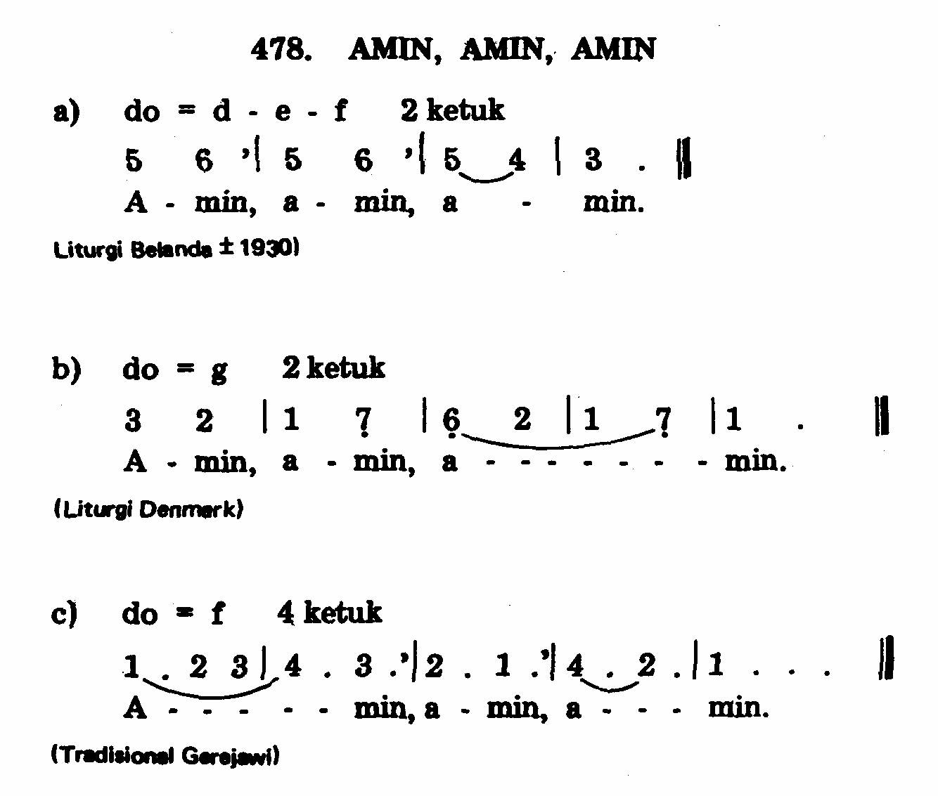
Nyanyian Umat
KJ 478b
AMIN, AMIN, AMIN

Slide 144
IBADAH SELESAI

